Slide 1
最优控制2023
变分法

Slide 2
提纲
一点历史
泛函与函数
泛函变分与Euler方程
复杂情形最优条件
变分的另一种定义
小结

Slide 3
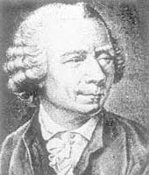
变分法发展历程
Variation Calculus
differential calculus
difference
变分法的研究开始于17世纪末期
到18世纪中叶，变分法成为一个独立的数学分支
对变分法的贡献首推：欧拉与拉格朗日
勒让得、泊松、维尔斯特拉斯、奥斯特洛格拉特斯基、哈密顿、雅克比等
现代科学技术领域中必不可少的应用数学分支
微分学
差分

Slide 4
三个著名变分问题
最速降线问题
确定一条曲线，将任意给定的两点A和B连接起来，使质点在不考虑摩擦的情况下，从点A无初速滑动至点B时所需要的时间最短。
y
A
☹
?
B
o
x
Notes:
对变分法的发展具有重大影响的三个问题。
1696年，约翰·伯努利公布了一封信，呼吁数学家们注意一个所谓的最快斜坡问题。

Slide 5
三个著名变分问题
短程线问题
A
B
求曲面 Φ(x,y,z)=0 上所给两点间长度最短的曲线。
z
o
y
约束极值或条件极值问题
x

Slide 6
三个著名变分问题
等周问题
求长度为一定的封闭线，使其所围的面积S最大。
远在古希腊时，人们已经知道这个曲线是一个圆周，但这个事实直到变分法确定之后，才得到令人满意的证明。

Slide 7
变分法
是数学分析的一个分支
是微分学中处理函数极值问题的扩展
积分型泛函求极值的方法
适合泛函极值条件的变元不是单个或有限多个数值变量，而是整个变动的曲线或函数，因而它所涉及的问题更加深入和广泛。

Slide 8
本章主题：泛函求极值
式中，F为x、y(x)、y’(x) 的函数。
泛函极值存在的必要条件：δJ = 0

Slide 9
提纲
一点历史
泛函与函数
泛函变分与Euler方程
复杂情形最优条件
变分的另一种定义
小结

Slide 10
定义
在变分法（最优控制）中泛函有什么作用？
函数
如果对于变量x的某一变化域中的每一个x值，y有且仅有一个y值与之对应，那么变量y叫做变量x的函数。
y = f(x）
泛函
如果对于某一类函数y(⋅) 中的每一个函数y(x)，J均有且仅有一个值与之对应，那么变量J叫做依赖于函数y(x)的泛函。
J = J[y(x)] 或 J(y)
数学语言描述：
泛函是一个映射J:D(J) →K，D(J)⊂Y，Y为向量空间，D(J)为J的域，K为R或C。

Slide 11
函数与泛函
定义
增量、微分与变分
距离
邻区
连续性
线性
极值
Notes:
变分问题是研究泛函的极大纸和极小值的问题，它的解法非常类似于函数的极值问题，它们之间的许多概念是相对应的。

Slide 12
增量、微分与变分
变量的微分
函数 f(x) 的自变量 x 的增量 Δx = x – x₁ ，当Δx 足够小时，叫做自变量的微分
dx
变分
泛函 J[y(x)] 的宗量y(x) 的增量或变分是指两个函数间的差
δy = y(x) – y₁(x)

Slide 13
距离
对一个函数自变量的距离是绝对值。
对泛函宗量的距离是指函数空间的距离。
零级距离
一级距离
n级距离

Slide 14
邻区
以函数 ϕ(x) 为中心，由ϕ(x)+ε 和 ϕ(x)-ε（ε 为无穷小）构成的带状区域，称为函数ϕ(x)的ε 邻区。
若函数F(x)与ϕ(x)的n级距离小于ε，则称F(x)落入ϕ(x)的n级邻区内。
y
y=F(x)
ϕ(x)+ε
ϕ(x)
ϕ(x)-ε
O
a
b
x

Slide 15
连续性
函数连续
如果对于一个∀ε>0, ∃δ>0, 当|x-x₀|<δ 时，能使|f(x)-f(x₀)|<ε，就说函数f(x)在x=x₀处是连续的。
泛函连续
如果对于一个∀ε>0, ∃δ>0, 当y(x)与y₀(x) 间的K阶距离小于δ 时，能使 |J[y(x)]-J[y₀(x)]|<ε 成立，就说泛函J[y(x)]在y₀(x)处是K阶连续的。

Slide 16
线性
叠加原理

Slide 17
泛函的极值
设J(y)为泛函，y为规定的域内的可取曲线， 为极值曲线。
若 ，则称为泛函有极大值。
若 ，则称为泛函有极小值。

Slide 18
提纲
一点历史
泛函与函数
泛函变分与Euler方程
复杂情形最优条件
变分的另一种定义
小结

Slide 19
泛函求极值
式中，F为x、y(x)、y’(x) 的函数。

Slide 20
变分的推演
p6-8

Slide 21
泛函的变分
泛函的一次变分为F用Taylor级数展开的一次项
泛函的二次变分为F用Taylor级数展开的二次项
注意：泛函的二次变分不等于对泛函的一次变分再取一次变分

Slide 22
泛函的变分（一般形式）
如果泛函的增量 ΔJ = J[y(x)+δy]- J[y(x)] 可以表示为
ΔJ =L[y(x),δy] + β(y(x), δy)⋅max|δy|
其中，L[y(x),δy]对于δy来说是线性泛函，max|δy|表示δy的最大值，且当max|δy|→0时β(y(x), δy) →0，那么将泛函增量中对于δy来说是线性的那部分，即L[y(x),δy]叫做泛函的变分，记为δJ。
泛函的变分就是泛函增量的线性主部

Slide 23
泛函的极值条件
泛函极值存在的必要条件：δJ = 0
泛函极值存在的充分条件：
δ ²J > 0 局部极小值
δ ² J < 0 局部极大值
δ ²J = 0 奇异
推导
Euler方程
(p9-10)

Slide 24
Euler方程
泛函极值存在的必要条件为：
Euler方程
横截条件
Euler方程为二阶常微分方程，另一种形式：
Notes:
1744年欧拉得到的。

Slide 25
Euler方程的几点说明
Euler方程的解曲线（积分曲线） y=y(x,c₁,c₂) 叫做极值曲线，只有在极值曲线上泛函才能达到极值。
Euler方程仅是泛函极值的必要条件。（称为逗留曲线）
Euler方程求解非常困难，仅仅只是对一些极个别的特殊类型的方程可以得到解析解。

Slide 26
提纲
一点历史
泛函与函数
泛函变分与Euler方程
变分的另一种定义
小结

Slide 27
提纲
一点历史
泛函与函数
泛函变分与Euler方程
复杂情形最优条件
变分的另一种定义
小结

Slide 28
泛函的变分
引理：泛函 J[y(x)] 的变分

Slide 29
泛函极值必要条件的证明
定理：若可微泛函 J[y(x)] 在 y=y₀(x)上达 到极小(大)值，则在 y=y₀(x) 上有
δJ=0
证明（见讲义）
从两种定义出发

Slide 30
小结
泛函与函数之间概念的对应关系
泛函变分的三种定义
泛函极值存在的必要条件——Euler方程
复杂情形
有约束
端点可变
变分法是连续系统最优控制的基础

Slide 32
吴受章《最优控制理论与应用》

Slide 33
解学书《最优控制理论与应用》

Slide 34
叶庆凯 郑应平 《变分法及其应用》

Slide 35
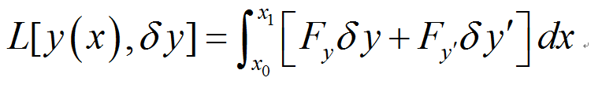
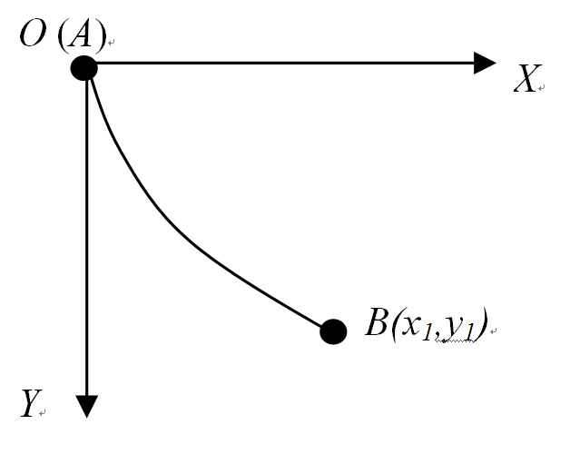
作业
1.验证泛函定义中
是关于dy的线性泛函。
2.求解最速降线问题
确定一条联结所给二点A和B的曲线，使质点在这条曲线上用最短时间由A点滑至B点。（不考虑介质摩擦和阻力）
提示：将坐标原点置于A点， X轴放在水平位置,Y轴垂直向下。

